Slide 1
探索三角形相似的条件
第四章 图形的相似
第4课时
WWW.PPT818.COM

Slide 2
知识点1 对黄金分割的理解
1.已知点C是线段AB的黄金分割点,且AC>BC,则下列等式中成立的是( A )
A.AC²=BC·AB B.AC²=2AB·BC
C.AB²=AC·BC D.BC²=AC·AB

Slide 3
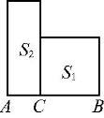
3.如图,已知点C是线段AB的黄金分割点,且BC>AC.若S₁表示以BC为边的正方形面积,S₂表示长为AB、宽为AC的矩形面积,则S₁与S₂的大小关系为( B )
A.S₁>S₂ B.S₁=S₂
C.S₁<S₂ D.不能确定

Slide 4
知识点2 黄金分割的应用
4.( 教材母题变式 )乐器上的一根琴弦AB=60厘米,两个端点A,B固定在乐器板面上,支撑点C是AB的黄金分割点( AC>BC ),则AC的长为( C )
A.( 90-30$\sqrt{5}$ )厘米
B.( 30+30$\sqrt{5}$ )厘米
C.( 30$\sqrt{5}$-30 )厘米
D.( 30$\sqrt{5}$-60 )厘米

Slide 5
5.如图所示,扇子的圆心角为α,余下扇形的圆心角为β,α与β的比通常按黄金比来设计,这样的扇子比较美观.若取黄金比为0.6,则α为( B )
A.216° B.135°
C.120° D.108°

Slide 6
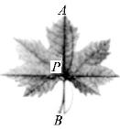
6.自然是美的设计师,即使是一片小小的树叶,也蕴含着“黄金分割”.如图,点P为AB的黄金分割点( AP>PB ),如果AB的长度为10 cm,黄金比为0.618,那么PB的长度为 3.82 cm.( 结果精确到0.01 cm )

Slide 8
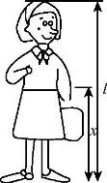
8.美是一种感觉,当人体下半身长与身高的比值越接近0.618时,越给人一种美感.如图,某女士的身高为160 cm,下半身长x与身高l的比值是0.60,为尽可能达到好的视觉效果,她应穿的高跟鞋的高度大约为( D )
A.6 cm B.10 cm
C.4 cm D.8 cm
【变式拓展】人以肚脐为界,下身与身高比例符合“黄金分割”比例,在人的视觉里看,是最完美的比例,身高为170 cm的人,满足“黄金分割”比例的腿长约为( C )
A.100 cm B.104 cm
C.105 cm D.112 cm

Slide 9
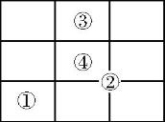
9.“黄金分割”是一条举世公认的美学定律,例如在摄影中,人们常依据黄金分割进行构图,使画面整体和谐.目前,照相机和手机自带的九宫格就是黄金分割的简化版,要拍摄草坪上的小狗,按照黄金分割的原则,应该使小狗置于图中的位( B )
A.① B.②
C.③ D.④

Slide 10
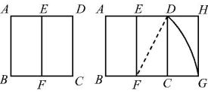
A.矩形ABFE B.矩形EFCD
C.矩形EFGH D.矩形DCGH

Slide 11
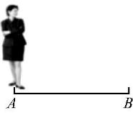
11.电视节目主持人在主持节目时,站在舞台的黄金分割点处最自然得体.如图,若舞台AB的长为20 m,主持人应走到离A点至少多远处才最自然得体?( 结果精确到0.1 m,黄金比≈0.618 )
解:设主持人应走到离A点至少x m处才最自然得体.
根据黄金比,得x=20×( 1-0.618 )≈7.6.
∵黄金分割点有2个,∴x=20-7.6=12.4.
∵7.6<12.4,∴x应取7.6.
答:主持人应走到离A点至少7.6 m处才最自然得体.

